Slide 1
Επιταχυντές Χαμηλών Ενεργειών
Α. Λαγογιάννης
Ινστιτούτο Πυρηνικής και Σωματιδιακής Φυσικής

Slide 2
Είδη Επιταχυντών
Επιταχυντής:
Διάταξη που μεταδίδει ενέργεια σε φορτισμένα σωμάτια και ιόντα
και τα συγκρατεί σε συγκεκριμένη τροχιά
Ηλεκτρικό πεδίο
Μαγνητικό πεδίο
Είδη επιταχυντών
Ηλεκτροστατικοί
Ηλεκτροδυναμικοί
Cockcroft – Walton
Van der Graaff
Tandem
Γραμμικός επιταχυντής
Κυκλοτρόνιο
Συγχροτρόνιο
Επιταχυντής χαμηλών ενεργειών < 100 MeV

Slide 3
Van der Graaff
Σταθερό ηλεκτρικό πεδίο
Παραγωγή ηλεκτρικού φορτίου στη βάση
Μεταφορά του φορτίου στο ηλεκτρόδιο
που περιέχει την πηγή των ιόντων μέσω
μονωτικού ιμάντα
Μέγιστη τάση λειτουργίας 6 ΜV
Περιορισμός της ανώτατης τάσης λειτουργίας λόγω εκφορτίσεων του ηλεκτροδίου
Α. Λαγογιάννης
Ινστιτούτο Πυρηνικής και Σωματιδιακής Φυσικής

Slide 4
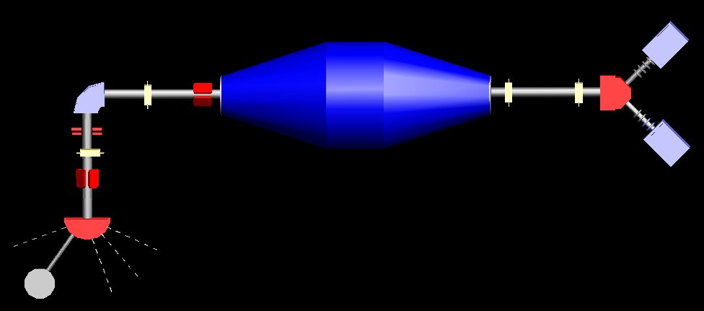
Tandem
Δεξαμενή υψηλής πίεσης που
περικλείει μια γεννήτρια Van der Graaff
Στο κέντρο γίνεται «απογύμνωση»
των ιόντων και από αρνητικά γίνονται
θετικά
Διπλασιασμός της ενέργειας
Μέγιστη τάση 24.5 ΜV
Μέγιστη ενέργεια 49 ΜeV
Μεγάλη ακρίβεια στην
τελική ενέργεια των ιόντων

Slide 5
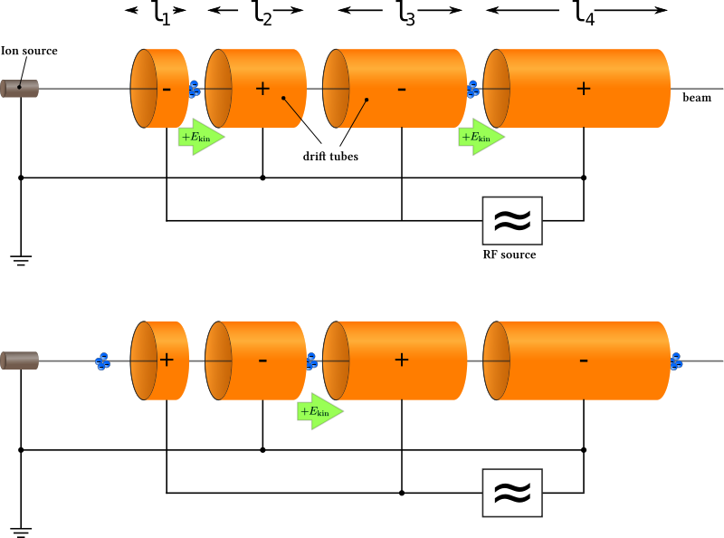
Γραμμικός Επιταχυντής
Η επιτάχυνση των ιόντων γίνεται σε ευθεία γραμμή
Εναλλασσόμενη τάση λειτουργίας
σταθερής συχνότητας
Επιτάχυνση μεταξύ των ηλεκτροδίων
Συχνότητα εναλλασσομένου συντονίζεται με την ταχύτητα των ιόντων

Slide 6
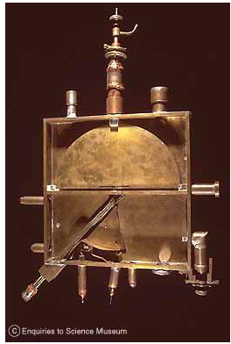
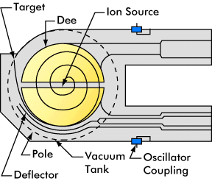

Κυκλοτρόνιο
Η κίνηση των ιόντων γίνεται σε κυκλική τροχιά με αυξανόμενη ακτίνα
Πηγή των ιόντων στο κέντρο της διάταξης
Δύο ηλεκτρόδια σε σχήμα D με διάκενο μεταξύ τους
Η επιτάχυνση γίνεται με εφαρμογή εναλλασσομένου ηλεκτρικού πεδίου σταθερής συχνότητας στο διάκενο των D
Σταθερό μαγνητικό πεδίο κάθετο στα ηλεκτρόδια που υποχρεώνει τα ιόντα σε κυκλική τροχιά

Slide 7
Κυκλοτρόνιο ΙΙ
Μέγιστη ενέργεια επιτάχυνσης περιορίζεται από την ακτίνα του κυκλοτρονίου
Αλλαγή μάζας των ιόντων σε μεγάλες ταχύτητες λόγω σχετικιστικών φαινομένων και απώλεια του συντονισμού
Λύση Ι : Συγχροκυκλοτρόνιο
Λύση ΙΙ : Ισόχρονο κυκλοτρόνιο
Σταθερό μαγνητικό πεδίο
Αλλαγή της συχνότητας του εναλλασσόμενου πεδίου σε μεγαλύτερες ενέργειες
Σταθερή συχνότητα εναλλασσόμενου πεδίου
Αύξηση του μαγνητικού πεδίου σε μεγαλύτερες τροχιές
Λύση ΙΙΙ : Συγχροτρόνιο

Slide 8
Πυρηνική Φυσική
Πυρηνική Δομή
Η μελέτη της δομής των πυρήνων με σταθερά ισότοπα έχει σχεδόν κορεστεί. Τα πειράματα πυρηνικής δομής έχουν πλέον προχωρήσει σε μεγαλύτερες ενέργειες και πιο εξωτικούς πυρήνες. Υπάρχουν όμως ακόμα πειράματα που μπορούν να διεξαχθούν σε χαμηλές ενέργειες.
Πυρηνικές Αντιδράσεις
Κατανόηση των παραμέτρων που υπεισέρχονται στις πυρηνικές αντιδράσεις
Πυρηνική αστροφυσική για την δημιουργία μοντέλων πυρηνοσύνθεσης
Ιοντικές τεχνικές ανάλυσης
Φασματοσκοπία μάζας με χρήση επιταχυντών (AMS)
Ιατρικές εφαρμογές (έρευνα και ανάπτυξη ραδιοφαρμάκων…)
Εφαρμογές

Slide 9
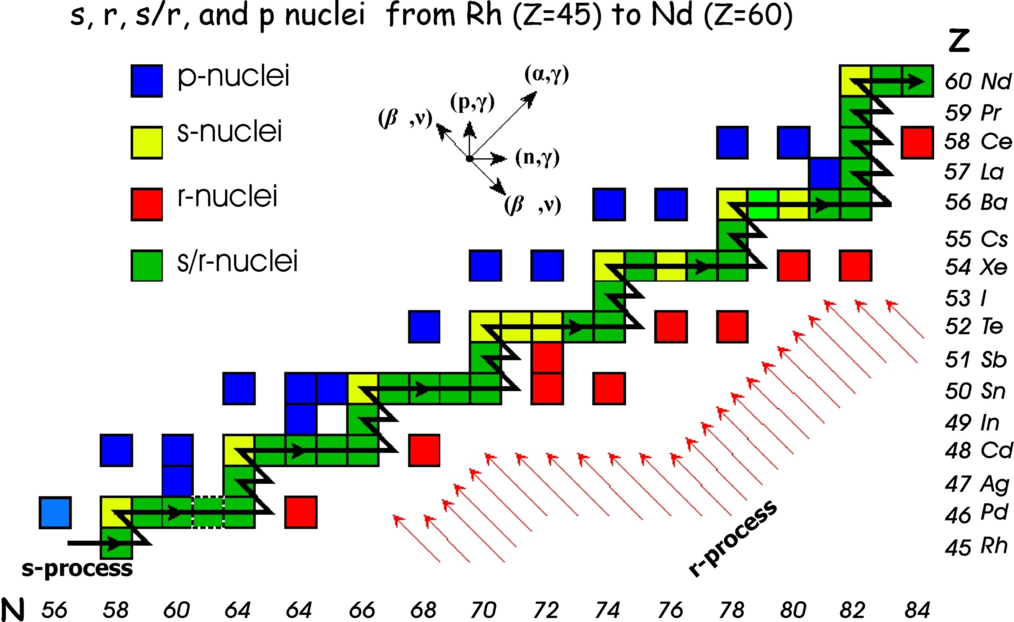
Πυρηνοσύνθεση
τ≤1 sec ρ≥10²⁰ n/cm³
τ≥100 yr ρ≈10⁸ n/cm³

Slide 10
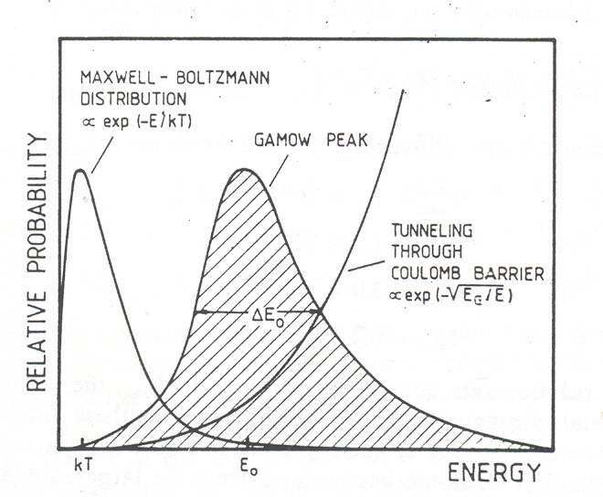
Παράθυρο Gamow
reaction | barrier (MeV) | E₀ (keV) | T (K)
p + p (sun) | 0.55 | 5.9 | 1.5×10⁷
α + ¹²C (red giants) | 300 | 56 | 1.5×10⁸
¹²C + ¹²C (massive stars) | 10.44 | 1500 | ≈ 1×10⁹
p + ⁷⁴Se (p process) | 7.9 | 2800 | ≈ 3×10⁹
(p,γ) reactions: E_{CM} = 1 – 5 MeV
(α,γ) reactions: E_{CM} = 6–12 MeV
Στόχος
Η μέτρηση της ενεργού διατομής
σ
σε αυτό το εύρος ενεργειών

Slide 11
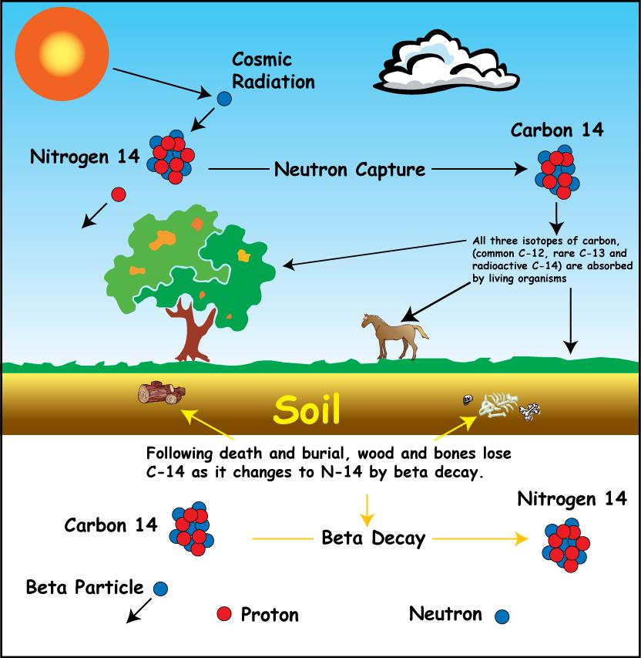
Ραδιοχρονολόγηση ¹⁴C

Slide 12
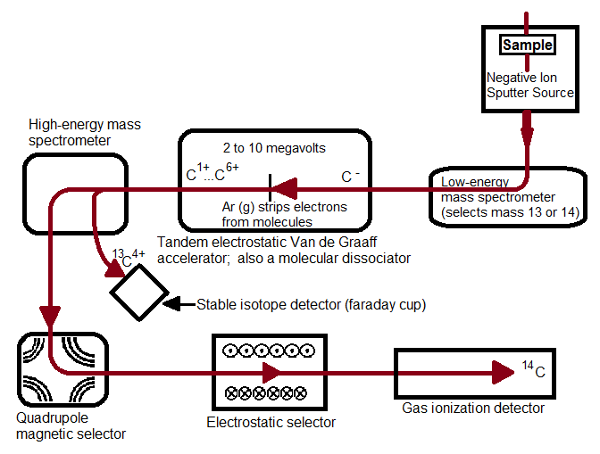
Ραδιοχρονολόγηση ¹⁴C

Slide 13
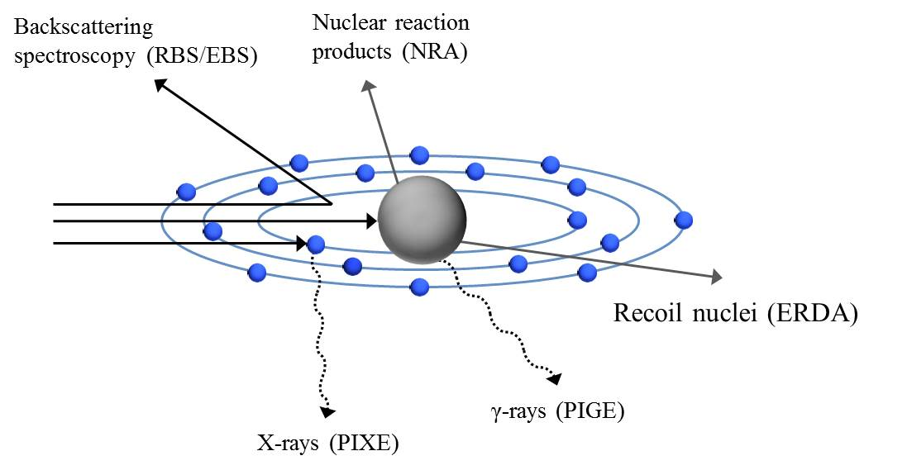
Ιοντικές Τεχνικές Ανάλυσης
Οι ιοντικές τεχνικές (IBA) βασίζονται στην αλληλεπίδραση υψηλής ενέργειας φορτισμένων ιόντων με τα ηλεκτρόνια ή τους πυρήνες του υπό μελέτη υλικού.
Η αλληλεπίδραση μπορεί να οδηγήσει στην εκπομπή σωματιδίων ή ακτινοβολίας χαρακτηριστικής των στοιχείων που αποτελούν το δείγμα.
Μέθοδος | Αλληλεπίδραση | Ιδανική για
Backscattering Spectrometry (RBS/EBS) | Ελαστική σκέδαση σε μεγάλες γωνίες | Κατανομή βάθους βαρέων στοιχείων σε ελαφρά υποστρώματα
Elastic Recoil Detection Analysis (ERDA) | Ελαστική σκέδαση σε μικρές γωνίες | Κατανομή βάθους ελαφρών στοιχείων
Nuclear Reaction Analysis (NRA) | Εκπομπή ελαφρών πυρήνων μετά την αλληλεπίδραση δέσμης με πυρήνες του στόχου | Κατανομή βάθους ελαφρών στοιχείων σε βαρέα υποστρώματα
Particle-Induced Gamma–ray Emission (PIGE) | Εκπομπή χαρακτηριστικής ακτίνας – γ κατά την ακτινοβόληση | Στοιχειακή ανάλυση ελαφρών στοιχείων από υδρογόνο έως πυρίτιο
Particle-Induced X-ray Emission (PIXE) | Εκπομπή χαρακτηριστικής ακτίνα – X μετά τον ιονισμό από την ιοντική δέσμη | Στοιχειακή ανάλυση για Z > 11

Slide 14
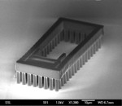
Εφαρμογές Επιταχυντών
• Μετατροπή επιφανειών
• Δημιουργία Μεμβρανών
• Κατασκευή Μικρομηχανών χαλαζία
Ανίχνευση ναρκωτικών
• Λιθογραφία
• Proton beam writing

Slide 15
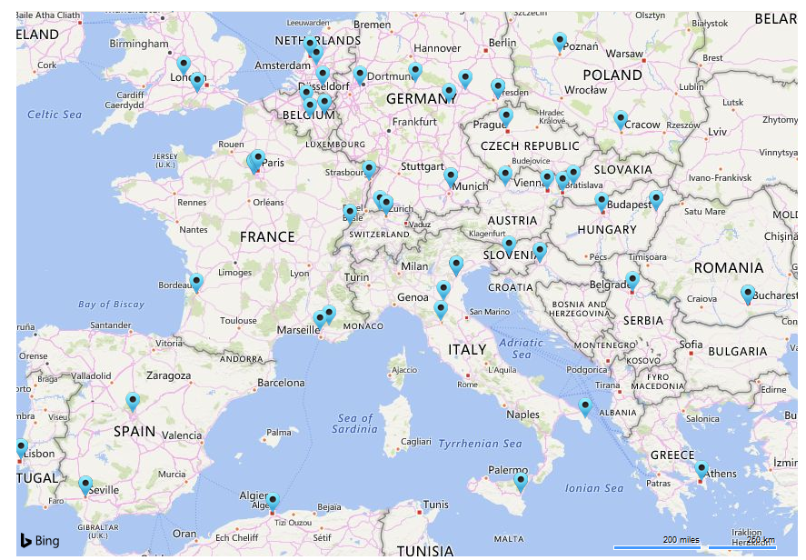
Επιταχυντές στην ευρύτερη Περιοχή

Slide 16
Επιταχυντές στην ευρύτερη Περιοχή
Ρουμανία
Horia Hulubei National Institute for R&D in Physics and Nuclear Engineering (IFIN-HH)
9MV Tandem
Πυρηνική Δομή
Πυρηνικές Αντιδράσεις
Πυρηνική Αστροφυσική
3MV Tandetron
Ιοντικές Τεχνικές Ανάλυσης
1MV Tandem
AMS
13 MeV Cyclotron
Ραδιοφάρμακα
Σερβία
Vinca Institute of Nuclear Sciences, Belgrade
66 MeV Cyclotron (TESLA)
Ραδιοφάρμακα, Μετατροπή υλικών

Slide 17
Επιταχυντές στην ευρύτερη Περιοχή
Ουγγαρία
KFKI Research Institute for Particle and Nuclear Physics, Budapest
5 MV VdG
Ιοντικές Τεχνικές Ανάλυσης
Institute of Nuclear Research of the Hungarian Academy of Sciences, Debrecen
5 MV VdG
Πυρηνική Αστροφυσική
Ιοντικές Τεχνικές Ανάλυσης
Σλοβενία
Microanalytical Center, Josef Stefan Institute, Jožef Stefan Institute (JSI) , Ljubljana.
2 MV Tandetron
Ιοντικές Τεχνικές Ανάλυσης
Σλοβακία
Faculty of Materials Science and Technology Slovak University of Technology, Trnva
6 MV Tandetron
Ιοντικές Τεχνικές Ανάλυσης

Slide 18
Επιταχυντές στην ευρύτερη Περιοχή
Κροατία
Ruđer Bošković Institute, Zagreb
6 MV Tandem
Ιοντικές Τεχνικές Ανάλυσης
1 MV Tandetron
Πυρηνικές Αντιδράσεις
Ισπανία
CMAM, University of Madrid, Madrid
5 MV Tandem
Ιοντικές Τεχνικές Ανάλυσης
Centro Nacional de Aceleradores, Seville
3 MV Tandem
1 MV Tandetron
AMS

Slide 19
Επιταχυντές στην ευρύτερη Περιοχή
Πορτογαλία
Instituto de Plasmas e Fusão Nuclear, Lisbon
2.5 MV VdG
Ιοντικές Τεχνικές Ανάλυσης
Πυρηνικές Αντιδράσεις
3 MV Tandem
AMS
Ιταλία
LABEC, INFN, Firenze
3 MV Tandem
Ιοντικές Τεχνικές Ανάλυσης
Πυρηνικές Αντιδράσεις
LNL, INFN, Legnaro
14.5 MV Tandem
Ιοντικές Τεχνικές Ανάλυσης
5.5 MV VdG
Πυρηνικές Αντιδράσεις
2 MV VdG
Πυρηνική Δομή
Linear Accelerator

